Slide 1
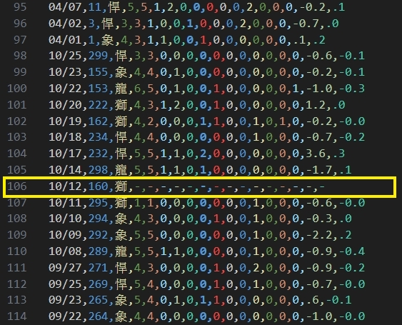
資料整理：找到異常資料並刪除

Slide 2
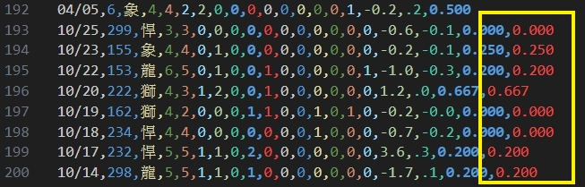
資料整理：刪除異常欄位(不知道為甚麼有些資料多出col 20)

